Slide 1
Tablas Hash
Universidad de las Fuerzas Armadas ESPE
Departamento de las Ciencias de la Informática
Integrantes:
Diego Borja
Dany Lasso
Bryan Rodríguez
Fecha: 08 de enero del 2017
Asignatura: Estructura de Datos
NRC: 2480
Docente: Ing. Edgar Solís

Slide 2
Tablas Hash
Se utilizan para almacenar un número elevado de datos
Almacena un conjunto de pares
Clave
Valor
Es generada
Datos
Estos pares son creados bajo demanda por la aplicación, se manipulan, y se destruyen.
La manipulación consiste principalmente en buscar si la aplicación contiene ya un par (clave, valor) dado, y si no es así, se añade a la tabla.

Slide 3
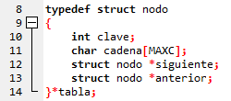
Tablas Hash
Ejemplo:
DECLARACIÓN

Slide 4
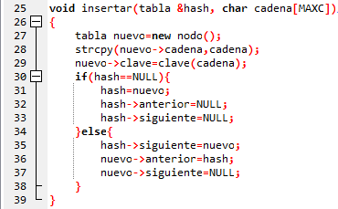
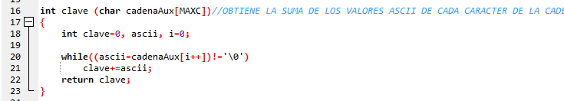
INSERTAR

Slide 5
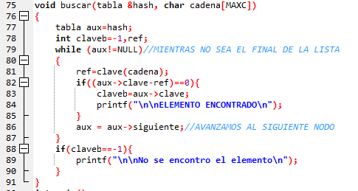
BUSCAR
Se aconseja retornar el Dato encontrado.

